Slide 1
너의 다음곡이 보여
Self Supervised learning을 활용한 음색 기반 노래 추천 시스템
이지평
장성현
김보현
김종윤
김정하

Slide 2
목차
TCAE
데이터 재구성
모델 실험 결과
진행 계획

Slide 3
수정된 Framework

Slide 4
TCAE(Time Causal Auto Encoder)
데이터
Mel Spectrogram
Sampling rates: 16000, Window sizes: 512, Hop Lengths: 256, Mel Filters: 48
한 곡의 Mel Spectrogram shape: (48,7501)
구조
Dilated Causal Convolution Layers
AutoEncoder

Slide 5
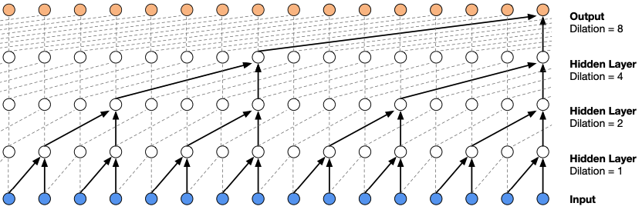
Dilated Causal Convolution Layers
dilated convolution : 필터가 특정 단계에서 입력값을 건너뛰어 길이보다 큰 영역에 걸쳐 적용되는 convolution
일반 convolution layer보다 dilated convolution layer가 효과적으로 작동함
stacked dilated convolution은 많지 않은 layer로 매우 큰 수용 필드를 가질 수 있게 하며, 입력값과 계산 효율성을 보존할 수 있게 함
dilation factor를 증가시키면 receptive field의 성장이 일어남
block을 쌓을 수록 크기가 더욱 커짐

Slide 6
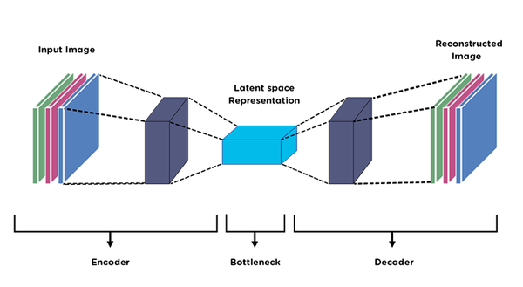
AutoEncoder
Encoder, Decoder
: Dilated Causal Convolution Layers 구조
Encoder’s Input
: Song’s Mel Spectrogram (48,7501)
Decoder’s Output
: Reconstructed Mel Spectrogram (48,7501)
Auto Encoder’s Latent Space :
: Mel Spectrogram의 임베딩 값

Slide 7
TCAE 요약
Dilated Causal Convolution은 시간에 대해 큰 수용 필드를 사용함으로써 긴 시간의 흐름에 대해 학습 가능
TCAE의 Auto Encoder를 시간 의존성을 반영할 수 있는 Dilated Causal Convolution Layers로 구성
TCAE의 Latent Space는 음악의 멜로디 정보를 담고 있는 임베딩
Latent Space의 유사성은 비슷한 멜로디를 갖는다고 볼 수 있음

Slide 8
데이터 재구성
비율 맞추고 시간 동일하게 채우고
TCAE 굴러가고
Contrastive learning 성능 개선

Slide 9
모델 실험 결과

Slide 10
진행 계획

